Slide 1
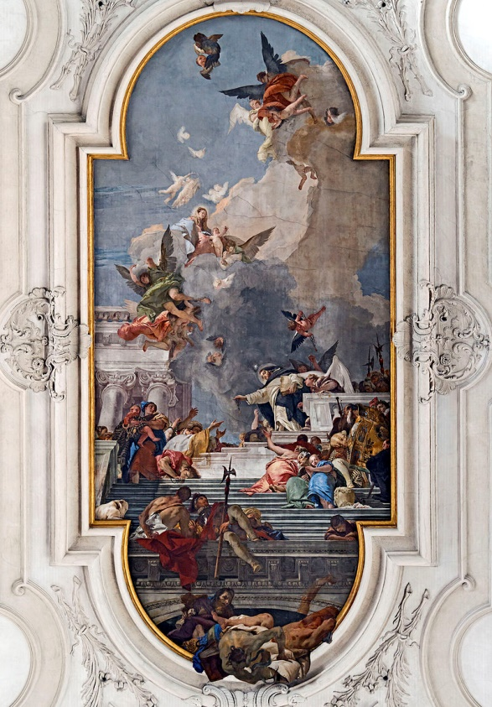
L’istituzione del Santo Rosario, 1737-39, cm 1200X450, affresco, Venezia, cjiesa dei Gesuati

Slide 2
La Vergine con le Sante Caterina da Siena, Rosa da Lima e Ines, 1737-29, olio su tela, cm 340X168, Venezia, chiesa dei Gesuati

Slide 3
Apparizione della Vergine a San Domenico, 1737-39, cm 340X168, affresco, Venezia, chiesa dei Gesuati

Slide 4
Il re David che suona l’arpa, 1737-39, cm 340X168, affresco, Venezia, chiesa dei Gesuati

Slide 5
Apoteosi di San Domenico, 1737-39, cm 340X168, affresco, Venezia, chiesa dei Gesuati

